Slide 1
Explorando a Ética e Valores Humanos
Da Moral á Bioética

Slide 2

O que são Valores Humanos:
Os valores humanos são um conjunto de fundamentos que incentivam a vivência humana. São as motivações pessoais de todos os indivíduos, ou seja, razões ou causas que nos levam a exercer determinadas atividades com maior ou menor intensidade.

Slide 3
Exemplos de Valores Humanos:
Respeito. O respeito é a capacidade de ter em consideração os sentimentos das outras pessoas. ...
Honestidade. A honestidade é um valor fundamental para o ser humano e pode influenciar todos os aspectos da vida de uma pessoa. ...
Humildade.
Empatia.
Senso de justiça.
Educação.
Solidariedade

Slide 4
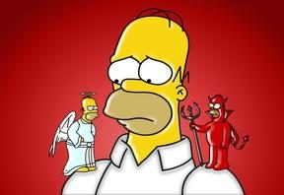

CONCEITO DE MORAL:
A moral é um conjunto de convenções sociais estabelecidas com o objetivo de alcançar a boa convivência social. A origem da moral está na tentativa de orientar os comportamentos para uma boa convivência social devido à interdependência humana.

Slide 5

CONCEITO DA ÉTICA
Ser ético é agir de acordo com a ética e com a moral. Nesse sentido, o que é moralmente correto é estabelecido por convenção de acordo com cada sociedade

Slide 6

EXEMPLOS DE ÉTICA
ÉTICA
Cumprir e respeitar as leis
Preservar o meio ambiente
Votar para os governantes
Preservar o bom convívio

Slide 7
EXEMPLOS DE MORAL
Ajudar a quem precisa
Cometer atos ilícitos
Furar fila.
Prejudicar algum colega de trabalho
Maltratar animais
MORAL

Slide 8
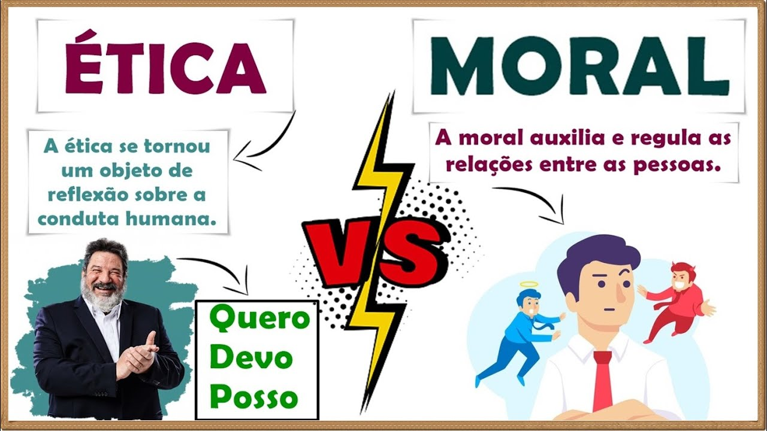
REFLEXÃO:

Slide 9

A IMPORTÃNCIA DA ÉTICA NA SOCIEDADE
Ética leva o homem a agir não só por tradição, educação ou hábito, mas principalmente por convicção e inteligência. Logo, para ser ético é preciso aprender a ser cidadão, aprender a agir com respeito, honestidade, responsabilidade, lealdade, solidariedade, justiça e não violência.

Slide 10
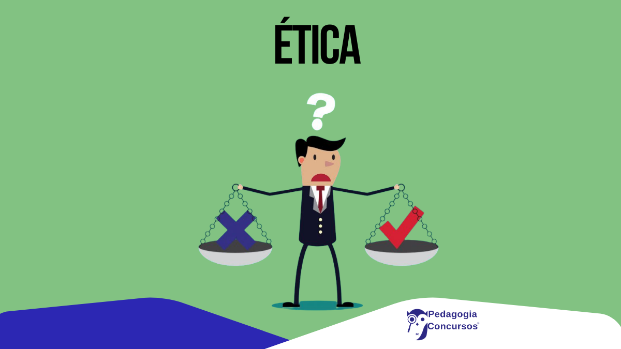
BREVE HISTÓRICO
Ética em um pequeno contexto histórico
Ligado à filosofia, o conceito de ética surge na Grécia Antiga durante o século V a.C. Em um contexto de intensa reflexão a respeito das regras de convívio social, os pensadores gregos buscavam entender o funcionamento do regime de comportamento humano.

Slide 11
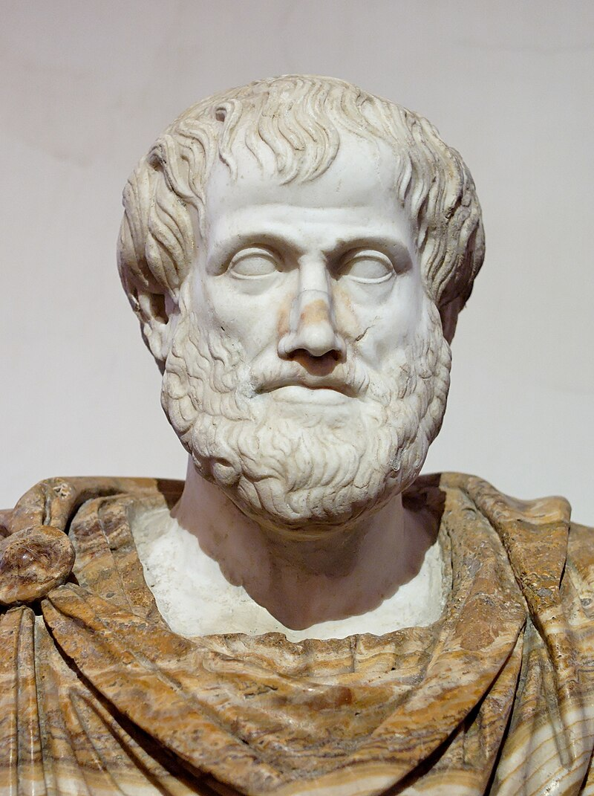
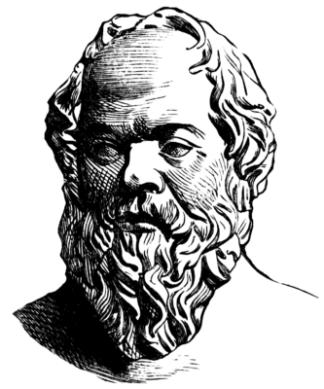
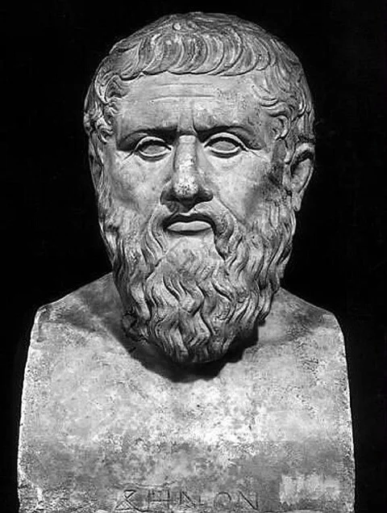
FILÓSOFOS
Aristóteles
Sócrates
Platão

Slide 12

TEORÍAS ÉTICAS
As teorias éticas são nitidamente individualistas, limitando-se em geral a apresentar um conjunto de recomendações (máximas ) sobre a forma mais agradável de viver a vida

Slide 13
DESENVOLVIMENTO AO LONGO DO TEMPO
Entre os séculos XIV e XVIII, com o fim da Idade Média, os temas éticos da Antiguidade foram retomados. Agora, a ética teria base no pensamento humano e não em tradições religiosas. Mais uma vez, a ética voltaria a ser entendida como um meio de se alcançar a felicidade e o bom convívio social.

Slide 14
DEFINIÇÃO DE ÉTICA SOCIAL
Ética social é um conjunto de normas, princípios e valores que servem como guia para conduzir os indivíduos de uma sociedade, ao que é certo ou errado, uma espécie de código de conduta que resguarda o bem-estar da coletividade.

Slide 15
RESPONSABILIDADE SOCIAL
A responsabilidade social está intimamente relacionada com práticas de preservação do meio ambiente, em práticas como usar materiais reciclados, reflorestamento, entre outros

Slide 16

QUESTÕES ÉTICAS SOCIAIS
Procurar agir com justiça
Não se apropriar
indevidamente, do que não é seu
Não prejudicar os outros
Respeitar o convívio social

Slide 17

ÉTICA GLOBAL
Se sob ética global entende-se a tentativa da universalização da moral, não pode haver adaptação, expurgo ou a criação de guetos, uma vez que ela tem a necessidade de legitimar seus fundamentos diante de todos.

Slide 18
DESAFIOS ÉTICOS GLOBAIS
A aplicação dos princípios morais às relações interpessoais modificadas pela tecnologia, bem como o equilíbrio entre o capital e as necessidades individuais são exemplos dos maiores desafios encontrados pela ética moderna.

Slide 19
EXEMPLOS DE ÉTICAS GLOBAIS
Se sob ética global entende-se a tentativa da universalização da moral, não pode haver adaptação, expurgo ou a criação de guetos, uma vez que ela tem a necessidade de legitimar seus fundamentos diante de todos.

Slide 20

BIOÉTICA
Bioética é o estudo sistemático das dimensões morais - incluindo visão moral, decisões, conduta e políticas - das ciências da vida e atenção à saúde, utilizando uma variedade de metodologias éticas em um cenário interdisciplinar

Slide 21

PRINCÍPIOS DA BIOÉTICA
É uma área de estudo interdisciplinar que envolve a Ética e a Biologia, fundamentando os princípios éticos que regem a vida quando essa é colocada em risco pela Medicina ou pelas ciências.

Slide 22

BIOÉTICA NA MEDICINA E PESQUISA
Ao aplicar os princípios da bioética ao campo da medicina, a bioética visa investigar e estudar como são tomadas as decisões de cuidados de saúde. A bioética tem como objetivo facilitar o enfrentamento de questões éticas e bioéticas que surgirão na vida profissional.

Slide 23

DEFINIÇÃO DE ÉTICA PROFISSIONAL
Ética profissional é a aplicação de valores humanos sobre o comportamento, resultando em uma postura transparente nas atividades produtivas

Slide 24

CÓDIGOS DE ÉTICA
Há algumas atitudes essenciais que se aplicam a todas as atividades, como honestidade, sigilo, competência, prudência, humildade e imparcialidade. Há também outros pré-requisitos para ser um profissional ético

Slide 25

ÉTICA NO AMBIENTE DE TRABALHO
A ética contribui para o bom funcionamento da empresa, aumenta o nível de confiança e o comprometimento entre os funcionários. Logo, reflete na produção e no desenvolvimento do negócio. Por outro lado, comportamentos antiéticos prejudicam o clima organizacional e a produtividade dos colaboradores

Slide 26

COMPORTAMENTO ANTIÉTICO
O comportamento antiético pode acarretar diversos problemas para a empresa, alguns comportamentos podem gerar problemas judiciais e punições legais. Portanto, esses comportamentos além de impactos judiciais, podem acarretar em impactos financeiros, desgastes emocionais, impacto na reputação da empresa e outros

Slide 27

ÉTICA NO TRABALHO
Maior produtividade
Aumento do compromisso entre os colaboradores
Clima organizacional respeitoso
impulsionador e de qualidade
Oportunidades maiores de um desenvolvimento qualificado da sua carreira

Slide 28

ESTUDO DE ÉTICA PROFISSIONAL
Ética profissional é a aplicação de valores humanos sobre o comportamento, resultando em uma postura transparente nas atividades produtivas. É também o respeito às regras, convenções e limites, sejam eles impostos por leis ou sugeridos pelas convenções sociais no trabalho.

Slide 29
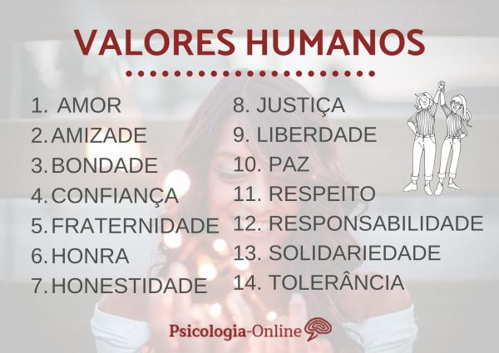
VALORES HUMANOS

Slide 30
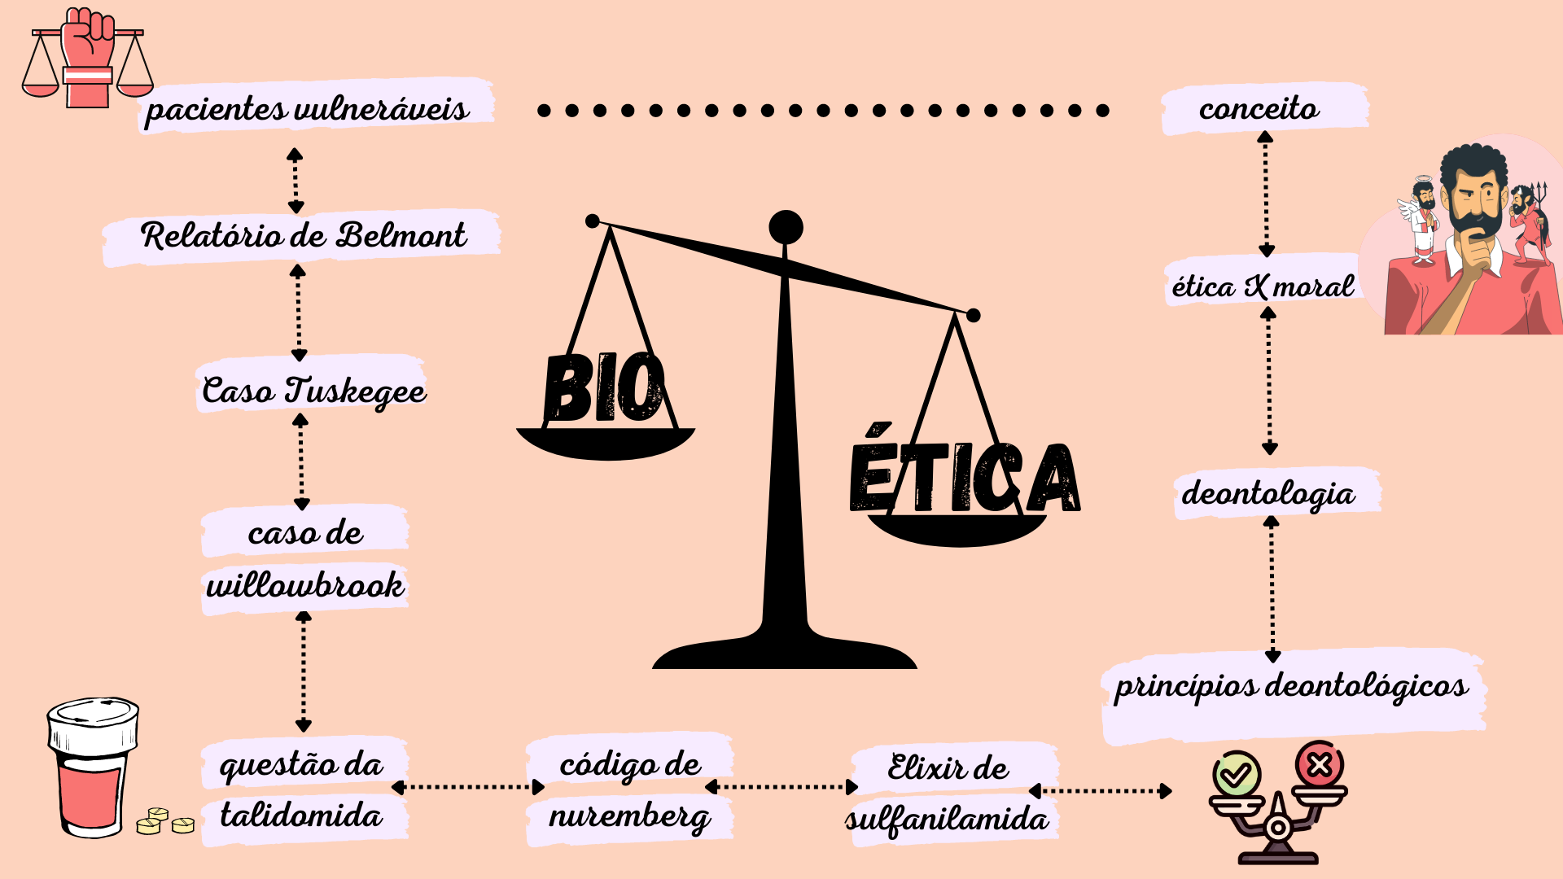
BIOÉTICA

Slide 31
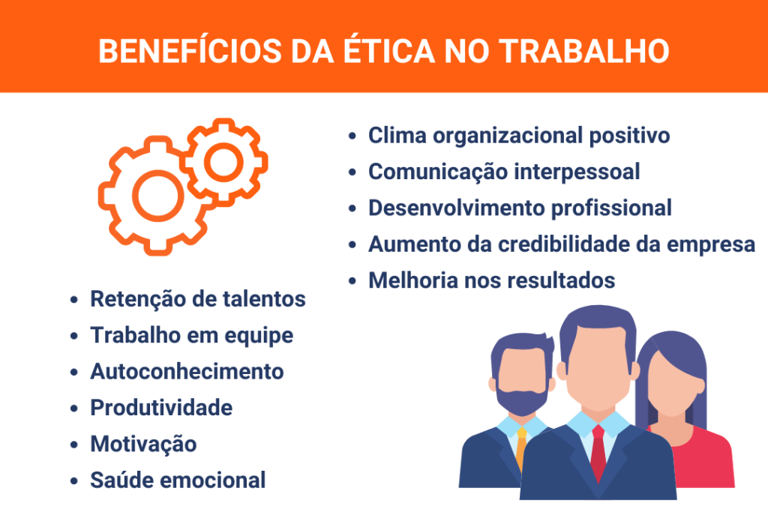
ÉTICA PROFISSIONAL

Slide 32
DILEMA ÉTICO
Dilemas éticos
O conceito de dilema ético pode parecer claro, mas a verdade é que não existe um tipo único. Dependendo de vários critérios, podemos encontrar diferentes tipos de dilemas, que podem variar em seu nível de especificidade, no papel do sujeito ao qual ele é apresentado ou em sua probabilidade. Nesse sentido, alguns dos principais tipos são os seguintes:
1. Dilema hipotético
Esses são dilemas que colocam a pessoa solicitada em uma posição em que é confrontada com uma situação que é muito improvável que aconteça na vida real . Não é um fenômeno impossível, mas eles são algo que a pessoa deve enfrentar em sua rotina diária. Não é necessário que a pessoa a quem o dilema se coloca seja o protagonista, podendo perguntar o que o personagem deve fazer.
Entre outros.

Slide 33
PRINCIPAIS CONCEITOS
Ética:
Moral é o conjunto de regras que regem o comportamento dos indivíduos enquanto ética é uma reflexão sobre esses valores;
Conhecer e refletir sobre os valores morais e éticos humanos são de extrema importância para o convívio social;
A ética teleológica defende que a virtude está no equilíbrio;

Slide 34
IMPORTÂNCIA DA ÉTICA
O estudo da ética visa descobrir o que está por trás do modo de ser e de agir humanos enquanto procura estabelecer “regras” do que é "bom" e do que é "mau". A importância da ética está exatamente nesse saber o que é certo e o que é errado enquanto indivíduos e sociedade.

Slide 35

PERGUNTAS
ALGUMA PERGUNTA!?

Slide 36
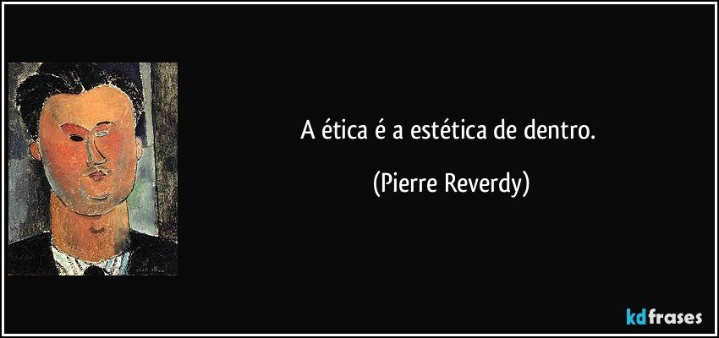
AGRADECIMENTO
OBRIGADA PELA ATENÇÃO
CONTATO: ÉTICA.COM.BR
CELULAR: 2190008876

Slide 37
REFERÊNCIAS:
www.significados.com.br/etica/
/www.todamateria.com.br/etica/

